Slide 1
Transformada de Karhunen-Loève no auxílio do diagnóstico de Mal de Parkinson
Artur Rodrigues Rocha Neto

Slide 2
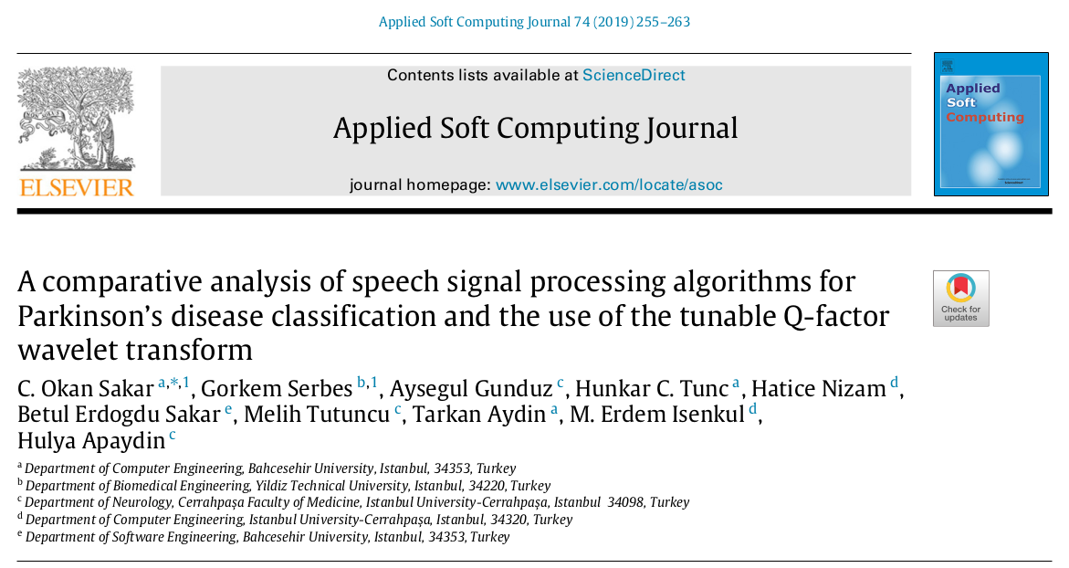

Slide 3
Conjunto de dados
252 indivíduos
3 amostras/indivíduo = 756 amostras
3 atributos qualitativos (id, gênero, classe)
752 atributos quantitativos (sinas vocais)
Problema: alta dimensão!

Slide 4
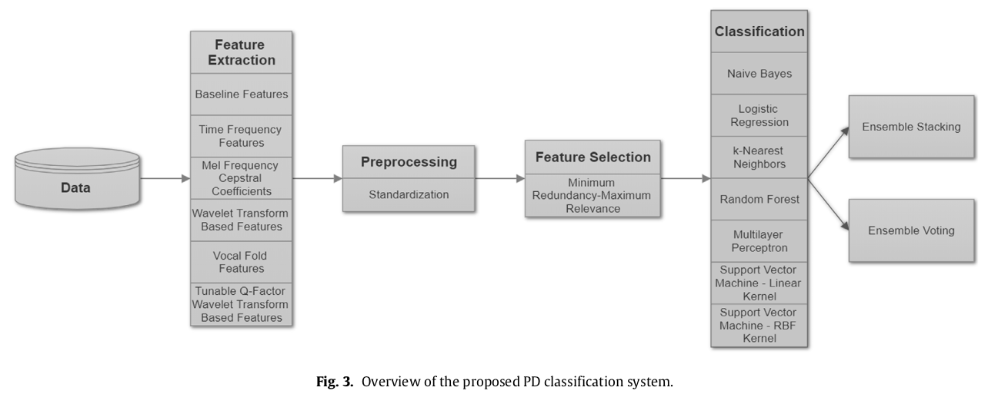
Método de Sakar et al.

Slide 5
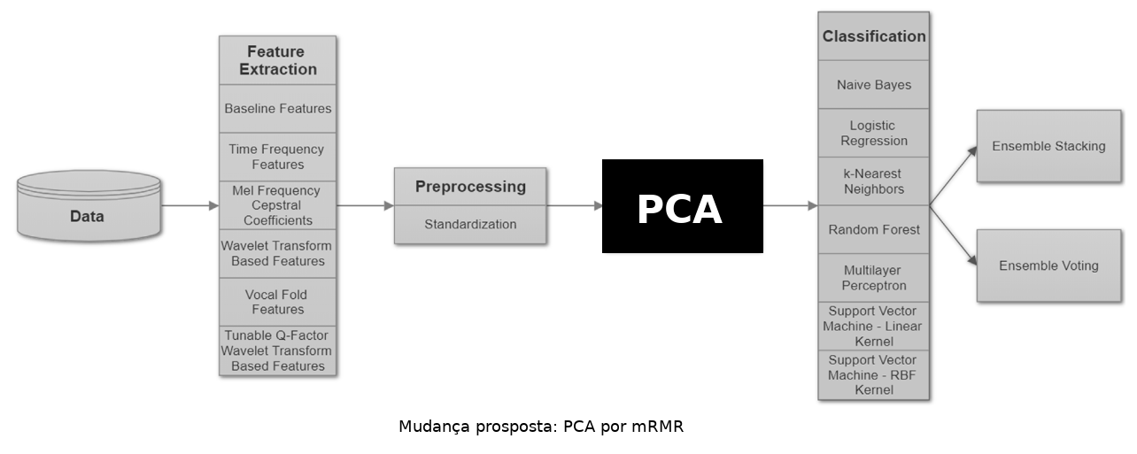
Método proposto

Slide 6
Resultados
 | Sakar et al. |  | Artur
Classificador | Acurácia | F1 | Acurácia | F1
Naive Bayes | 0.83 | 0.83 | 0.75 | 0.75
Logistic Regression | 0.85 | 0.84 | 0.79 | 0.65
k-NN | 0.85 | 0.82 | 0.78 | 0.70
Multilayer perceptron | 0.84 | 0.83 | 0.81 | 0.69
Random Forest | 0.84 | 0.84 | 0.33 | 0.14
SVM (Linear) | 0.83 | 0.82 | 0.76 | 0.65
SVM (RBF) | 0.86 | 0.84 | 0.83 | 0.73
Votação | 0.85 | 0.84 | 0.84 | 0.90

Slide 7
Discussão
Usar o conjunto total de atributos transformados tem um resultado marginalmente inferior aos sub-conjunto escolhido por Sakar et al.
O artigo de referencia não especifica o valor dos hiperparâmentros usados para calibração dos classificadores
Alguns classificadores são de natureza não-determinística, necessitado mais repetiçõess para validar as taxas (valor também não reportado por Sakar et al.)

